Slide 1




‘’ÖZGÜVEN GELİŞTİRME’’
ÖĞRENCİ BİLGİLENDİRME KİTAPÇIĞI
(ORTAOKUL-LİSE)
Pirömer Mahallesi 90561 Sokak No1/A
Ereğli/Konya
dumlupinarortaokuluu
0332 713 11 78
http://ereglidumlupinar.meb.k12.tr

Slide 2
ÖZGÜVEN GELİŞTİRME
Özgüven; kendimize yönelik iyi duygular geliştirmemiz sonucu, kendimizi iyi hissetmemiz demektir.
Başka bir deyişle kendimiz olmaktan memnun olmak ve bunun sonucu olarak kendimiz ve çevremizle barışık olmamız demektir. Kısaca;"sevilebilir ve sevmeyi becerebilir olma" duygusudur da diyebiliriz.
Herhangi bir konuda ne kadar çok çalışırsak ve başarılı olursak özgüvenimizde o oranda artar.
Biz insanların en çok yaptığı hatalardan biri bir başarısızlıkla karşılaştığımızda o başarısızlığımızın sonucunda kendimize olumsuz ifadelerde bulunmamızdır. Bunu biraz açarsak hepimiz zaman zaman “Ah ben ne beceriksizim”, “benden adam olmaz”, “zaten şu işi başarsaydım alim olurdum” vb. bir sürü olumsuz yükleme yapmışızdır kendimize. Esasında bu yüklemelerimiz bizlerin gelecekte ki hayatında gerçekten pahalıya mal olmakta.Bizleri pasif , çekingen, özgüveni olmayan, arka planda kalmayı tercih eden bireyler haline getiriyor. Her şeyden korkar oluyoruz ve içimizde bulunan girişimcilik ruhunu yok ediyoruz.

Slide 3



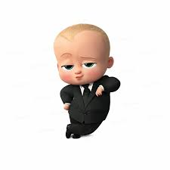
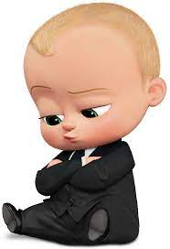
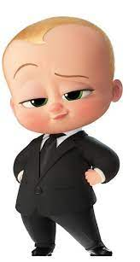
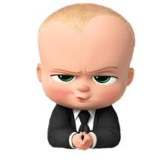
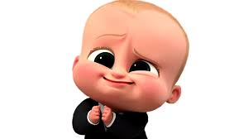
ÖZGÜVEN GELİŞTİRME
1. Güçlü yönlerimizi belirleyin ve onların üstünde daha çok durun.
2. Risk almaktan çekinmeyin.
3. İç konuşma yapın.
4. Kişisel değerlendirme yapın.
6. Kendinizi tanıyın.
5. Kendinizi sevin.
7. Kendinize hedef belirleyin.
8. Pozitif düşünün.
9. Etkili iletişim becerilerini öğrenin ve uygulayın.
10. Duygularınızı kontrol edin.

Slide 4
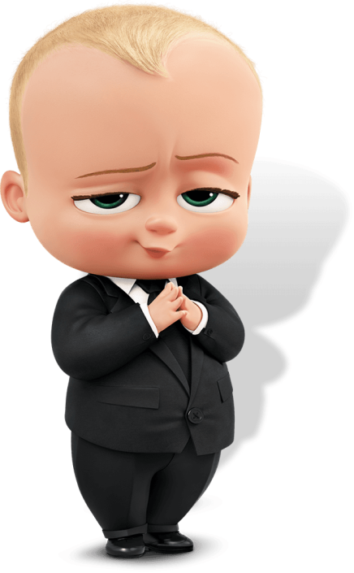
ÖZGÜVEN GELİŞTİRME
Bütün bunların yanı sıra kendi olumsuz varsayımlarımızla beslediğimiz “yıkıcı” düşünce yapılarımızı yenmek için bazı “onarıcı” teknikler de var:
Güçlü yönlerimizi belirlemek ve onların üstünde daha çok durmak:
Denediğimiz her yeni şey için kendinize şans tanımalıyız. Önemli olan elde edilen sonuç değil, bu yolda harcanan çabalardır. Bu yüzden kendimizi takdir etmeyi bilmeliyiz.
Risk almak:
Her yeni deneyime yeni bir öğrenme fırsatı olarak bakabilmek.Asıl olan kazanmak yahut kaybetmek değil! Ancak bu şekilde yeni fırsatlarla karşılaşabiliriz ve kendimizi olduğumuz gibi kabul edebiliriz. Aksi taktirde, her fırsat açılmamış bir kutu olarak içimizde kalacak; dolayısıyla doğrudan başarısızlıkla sonuçlanıp, kişisel gelişimimizi engelleyecektir.

Slide 5
ÖZGÜVEN GELİŞTİRME
İç konuşma yapmak:
İç konuşma yaparak olumsuz varsayımlarımızla başa çıkabiliriz. Kendimize haksızlık ettiğimiz bu durumlarda, “dur bakalım, o kadar da değil” diyerek daha olumlu varsayımlar üretmeliyiz. Örneğin, herhangi bir şeyin mükemmel olmasını beklediğimiz bir durumda , her şeyi mükemmel yapamayacağımızı, önemli olanın elimizden geldiği kadarını en iyi şekilde yapmaya çalışmak olduğunu kendimize hatırlamak harika bir fikirdir.
Kişisel değerlendirme yapmak:
Kendimizi her şeyden ve herkesten bağımsız olarak değerlendirebilmek... İçsel olarak kendimiz kendi davranışımız hakkında ne düşünüyoruz? Bu tarz bir bakış açısı içsel olarak daha güçlü hissetmemizi sağlayacak ve kişisel gücümüzü başkalarının ellerine teslim etmemizi engelleyecektir.

Slide 6

ÖZGÜVEN GELİŞTİRME
Kendini sevmek:
İnsanlar kendilerini sevdiklerinde hem duygusal hem de fiziksel olarak kendilerini güvende hissederler ve kendileriyle barışık yaşarlar.
Kendini tanımak:
Kendilerini tanıyan insanlar kendi güçlü ve güçsüz yönlerini iyi bilirler. Bir topluluğa girdiklerinde kendilerini ifade ederken kendi potansiyellerinin farkında olarak harekete geçerler.
Hedef Koymak:
Tabi burada kastedilen hedef açık ve net koyduğumuz hedefler. Elbette ki çok büyük genel hedeflerimiz olabilir.Ama bunlara ulaşmamız için mutlaka planlı ve daha gerçek hedeflerimizde olmalı.

Slide 7
ÖZGÜVEN GELİŞTİRME
Pozitif Düşünmek:
Pozitif düşünce özgüveni harekete geçirmeye zorlayan belki de en önemli etkenlerden biri. Olumsuz bir düşünceyle herhangi bir başarı elde etmek çok güç. Bu bizi ancak karamsarlığa götürür. O yüzden kendimizi pozitif düşünmeye alıştırmamız ve bunu bir yaşam biçimi haline getirmemiz bize hayatımızda çok şeyler kazandıracak.
İyi bir iletişim:
Sağlıklı bir iletişim yeteneğimiz olması bizlerin çevremizde sevilen saygı duyulan güvenilen insanlar olmamızı sağlar. Çevremizde olumlu bir imaja sahip olduğumuzda kendimize güvenimiz artacaktır.
İyi bir ifade yeteneği:
Sınıf içinde konuşmak için bol bol okumamız konuşma tekrarları yapmamız ve hatta zaman zaman iyi birer hatip olabilmek için evde çalışmamız ve sonucunda da konuşma yeteneğimizi artırmamız bize topluluk içinde daha çok söz söyleme imkanı tanıyabilir.Bu da bizi yine özgüven konusunda olumlu destekleyebilir.

Slide 8
ÖZGÜVEN GELİŞTİRME
Duyguları kontrol etme :
Duyguları ile başa çıkabilen çocuklar duygularının esiri olmazlar.
Beklenmedik davranışlar göstermezler. Korkuları ve endişeleri ile başa çıkabildikleri için riskleri göze alabilirler.
Mutsuzluklarının kendilerini sürekli engellemesine izin vermedikleri için sıkıntılı dönemlerini kısa sürede atlatabilirler.
Anlaşmazlık olduğunda kendilerini iyi savunurlar.
Kıskançlık, öfke gibi doğal olan duyguları yaşadıklarında suçluluğa kapılmazlar.
İlişkilerinde neşe, sevgi ve mutluluk ararlar. Kimseye körü körüne kapılmazlar.

Slide 9
ÖZGÜVEN GELİŞTİRME
Özgüvenimizin zayıfladığı durumlarda yapabileceğimiz ilk iş, hiç kimsenin mükemmel olmadığını kabul etmektir. Belki, başka insanların sizin sahip olmadığınız becerileri vardır. Ancak, siz de büyük olasılıkla onların yapamadığı bazı şeyleri yapabiliyorsunuz.
- Özellikle, onlarla rekabet edebileceğiniz alanlarda kendi yeteneklerinizi geliştirmeye odaklanın. Tüm yapabileceklerinizi aklınıza getirin, yapamayacaklarınız için fazlaca endişelenmeyin, onlara takılıp kalmayın.
Özgüveni artırmanın iyi bir yolu, yaşamdaki başarılarımızı hatırlamaktır.
- Sahip olduğumuz tüm yeteneklerimizi, iyi kullandığımız becerilerimizi aklımıza getirelim ve güvenli davranarak kazançlı çıktığımız zamanları hatırlayalım.

Slide 10
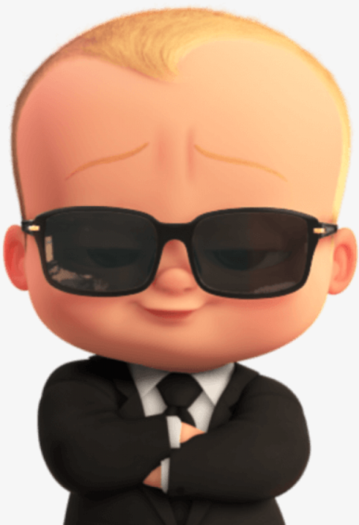
ÖZGÜVEN GELİŞTİRME
Eğer, siz de özgüveninizi kazanmak ve geliştirmek istiyorsanız, yeteneklerinizi önemseyin ve kabuğunuzdan çıkın.
Daha rahat ve girişken davranmayı öğrenin.
Fikirlerinizi daha sesli ifade edin.
Sorumluluklar alın. Aldığınız sorumluluklarınızı zamanında ve doğru bir şekilde yerine getirirseniz ailenizin güvenini de kazanmış olacaksınız.
Cesaretli olun, hata yapmaktan korkmayın.
Başarısızlıkların birer ders olduğunu ya da başarı yolunda küçük molalar olduğunu düşünün. Elde ettiğiniz her başarıyla özgüveninizin arttığını göreceksiniz.

